Slide 1
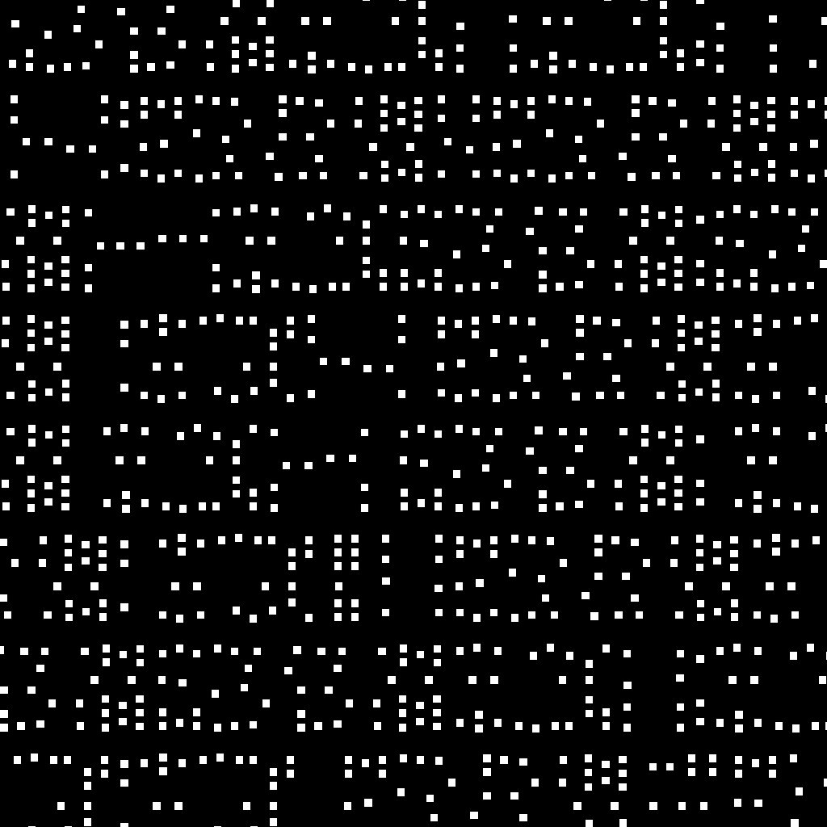
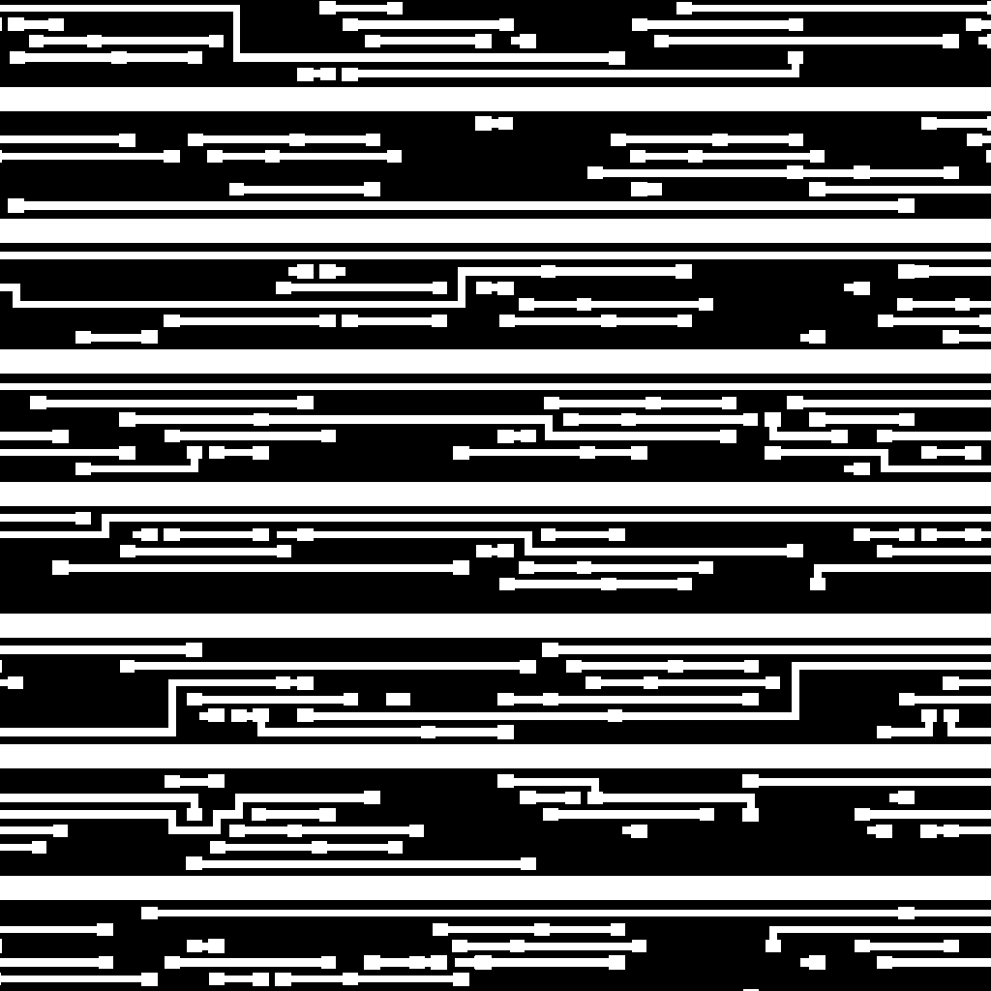
全芯片 ILT 的 C++ 实现与优化结果
Micro 区域划分、梯度融合与 CEPT
CTM 连续掩模优化与 LSM 水平集演化
1024 × 1024 px
8 nm / px
64 个 Micro
实验结果汇报
2026.10
Contact
Metal
01
Notes:
展示 Contact 与 Metal 两份 1024×1024 实验结果。主结果来自 full_chip_ctm/full_chip_lsm；方法依据当前源码。

Slide 2
实验输入与光学条件
两种版图使用相同的局部成像采样
参数 | 本次保存结果
全局版图 | 1024 × 1024 px，边长 8192 nm
Micro 划分 | 8 × 8，共 64 块
Core / Halo / Guard | 128 × 128 px / 每侧 64 px / 每侧 40 px
局部光学网格 | 256 × 256，36 个 SOCS 核
照明与物镜 | 193 nm，NA=1.35，环形光源 σ=0.6..0.9
显影模型 | W = sigmoid[85 × (I − 0.25)]
CTM 与 LSM 各运行 100 次更新，输出全局总损失最低轮的状态
02
Notes:
数据来源：result/full_chip_ctm/contact_1_0_only_1024/config_used.yaml、summary.csv、history.csv、imaging_comparison/metrics.csv 和 sampling.csv。
数据来源：result/full_chip_lsm/metal_3_0_only_1024/config_used.yaml、summary.csv、history.csv、imaging_comparison/metrics.csv 和 sampling.csv。

Slide 3
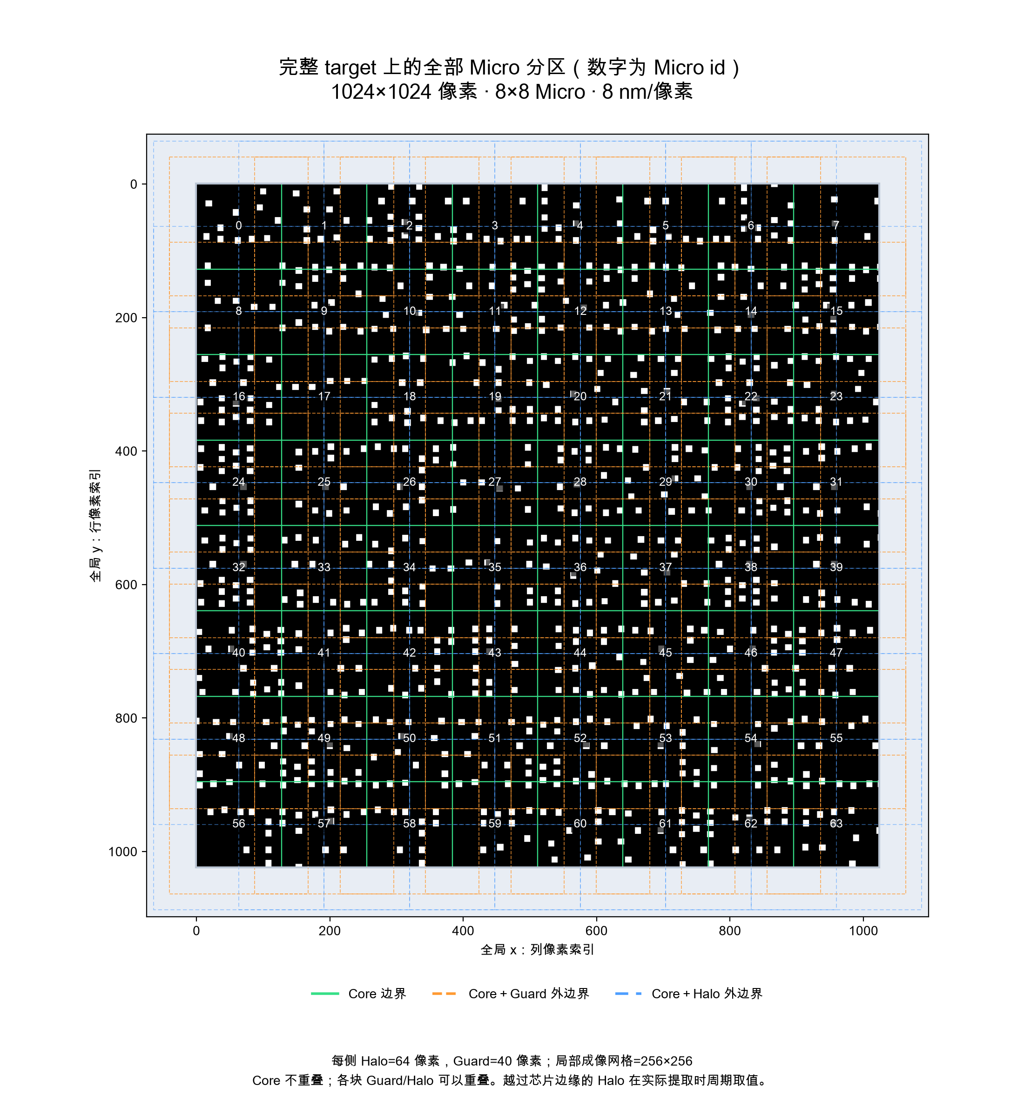
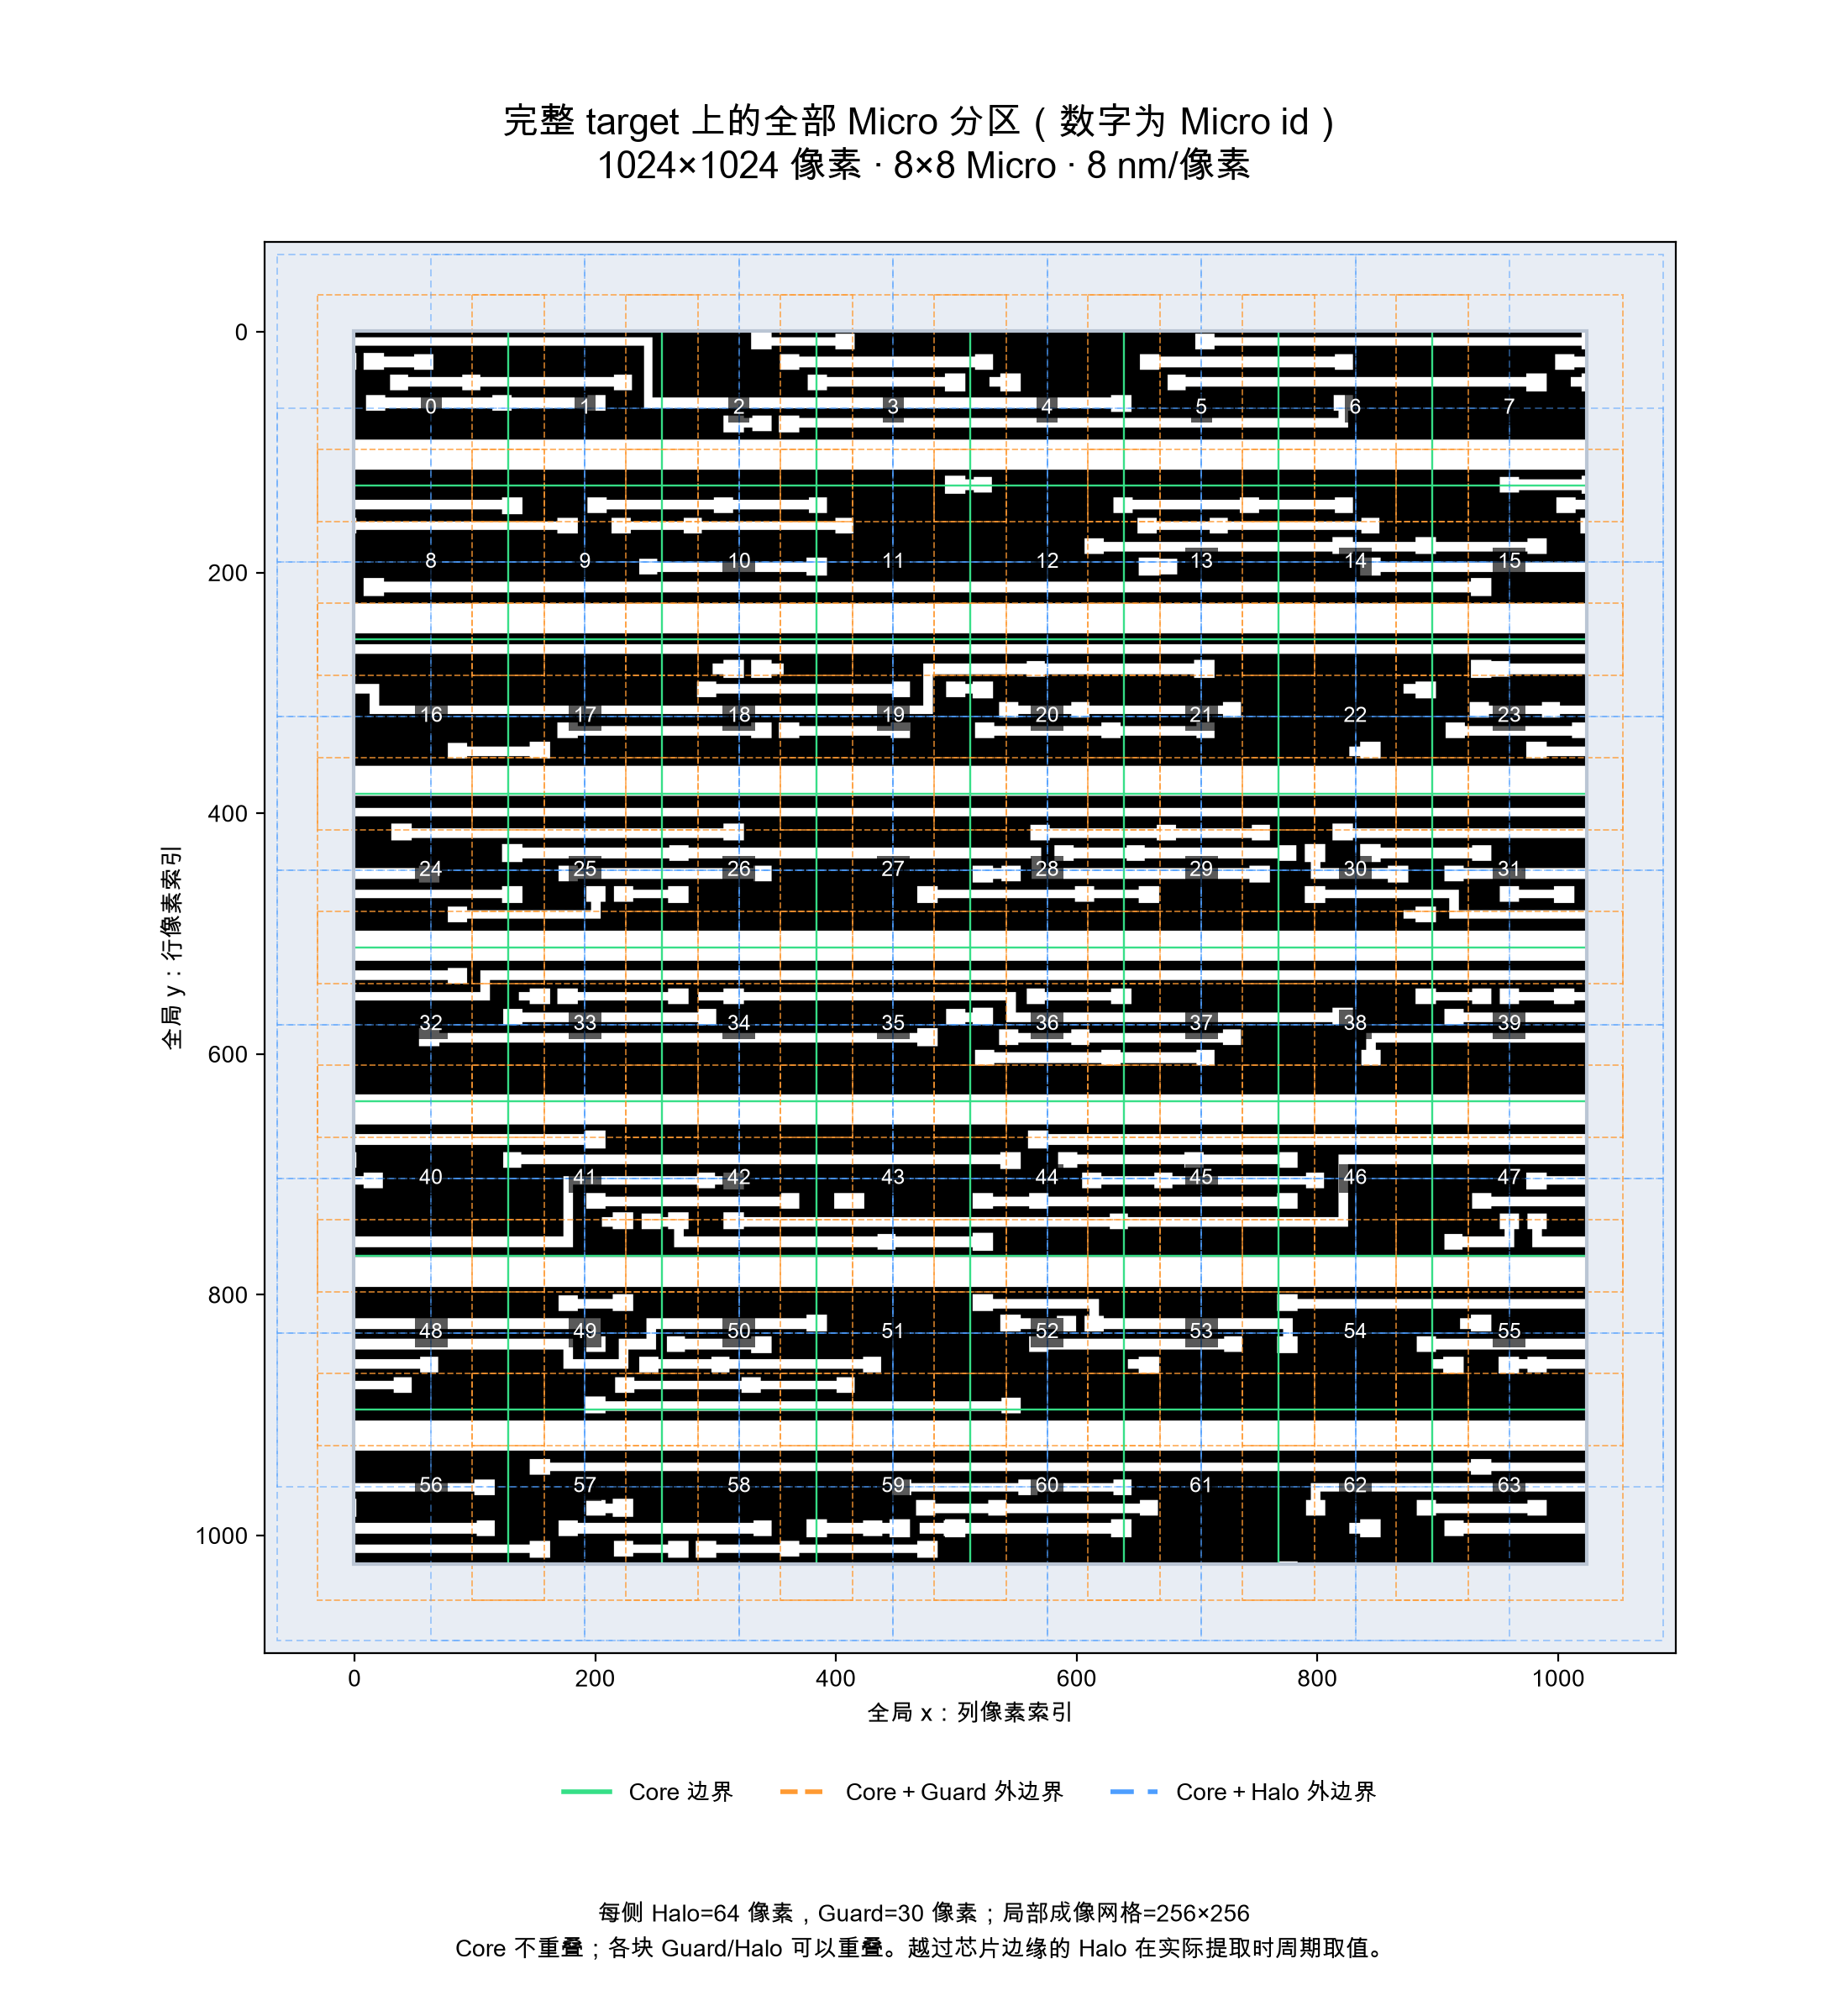
整体版图上的 Micro 划分
每个 Core 唯一拥有一块全局区域，Halo 可相互重叠
Contact：Guard = 40 px
Metal 示意：Guard = 30 px
Metal 分区图是较早的示例；本次两组优化结果均使用 Guard = 40 px
03
Notes:
图源：result/partition/contact_1_0_only_1024_8x8/partition.png 与 metal_3_0_only_1024_8x8/partition.png。Contact 示意 Guard=40，Metal 示意 Guard=30；优化配置中两者 Guard 均为40。

Slide 4
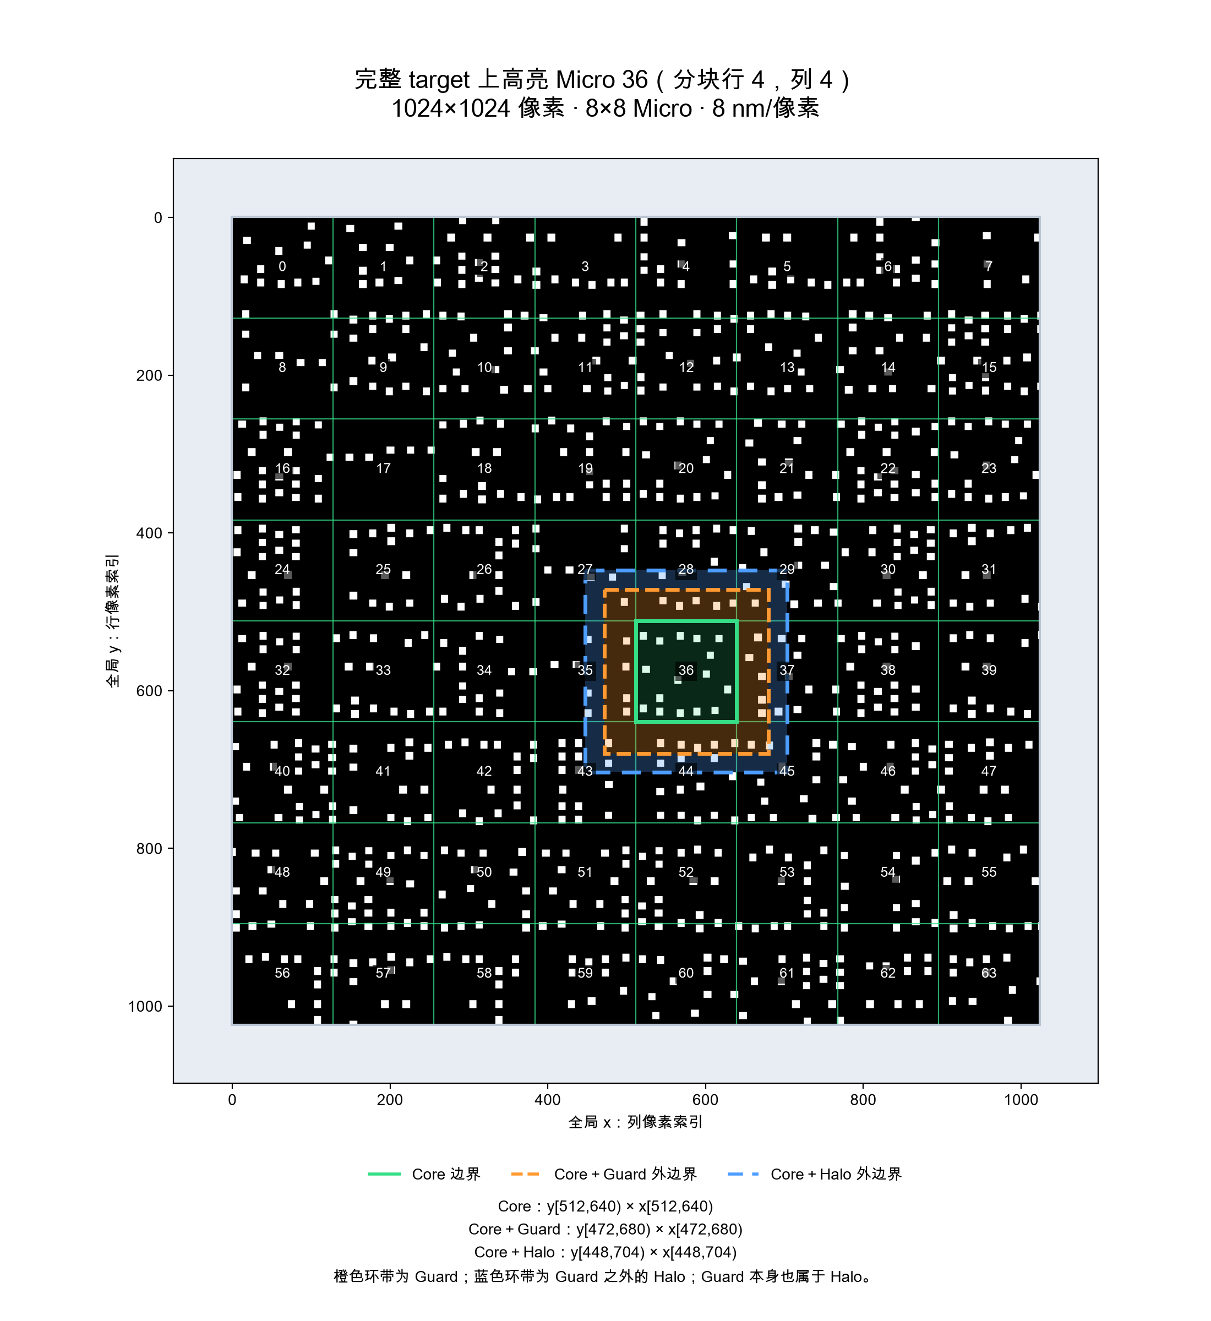
Core、Halo 与 Guard 的职责
以 Micro 36 为例，坐标统一使用全局像素的半开区间
Core
独占区域，最终回拼只取这里
y[512,640) × x[512,640)
Guard
Core 外每侧 40 px，参与更新与边界协调
Core + Guard：208 × 208 px
Halo
Core 外每侧 64 px，提供成像与导数上下文
完整局部矩阵：256 × 256 px
Guard 位于 Halo 内；Core + Guard 以外的局部 θ / φ 保持初始值
04
Notes:
图源：result/partition/contact_1_0_only_1024_8x8/partition_micro_36.png。实现：include/utils/partition.h 与 source/utils/partition.cpp。Guard 属于 Halo，update_local 是包含角区的 Core+Guard 矩形。

Slide 5
四邻域交换的坐标对应
A 的 Guard 与 B 的 Core，在同一个全局位置比较与取数
Γ_AB = Guard_A ∩ Core_B
Micro 36 的邻居 | 交换的全局区域 Γ_AB | 条带尺寸
左：35 | y[512,640) × x[472,512) | 128 × 40 px
右：37 | y[512,640) × x[640,680) | 128 × 40 px
上：28 | y[472,512) × x[512,640) | 40 × 128 px
下：44 | y[640,680) × x[512,640) | 40 × 128 px
相同全局坐标，分别减去 A / B 的局部原点，即得到两块矩阵中的切片索引
05
Notes:
依据：MicroNeighbor::my_guard_local / neighbor_overlap_local。Micro36 左右上下邻居为35/37/28/44。只建立实际四邻域，不额外建立周期逻辑邻居；越界Halo提取使用周期取值。

Slide 6
每轮优化的同步并行流程
CTM 与 LSM 共用成像、梯度交换及融合模块
阶段 | 执行方式 | 计算或状态
1 局部成像与反传 | Micro 间 OpenMP 并行 | 读取同一轮旧 mask，生成原始数据梯度
2 邻居协调 | 串行 | 读取邻居原始数据，计算融合与 CEPT
3 θ / φ 更新 | Micro 间 OpenMP 并行 | 只更新 Core + Guard
4 评价与最佳轮保存 | 同步后统一处理 | 汇总全局 loss，保存同一轮的全部局部状态
一轮结束后再进入下一轮，防止邻居数据混用不同迭代状态
06
Notes:
实现：source/utils/micro_gradient_exchange.cpp::compute，source/optimizer/full_chip_ctm.cpp 与 full_chip_lsm.cpp。OpenMP 并行区结束有隐式等待；共享只读光学cache，每个Worker独占FFT工作缓冲区。

Slide 7
局部成像与 CTM 数据损失
局部光学网格覆盖完整 Core + Halo，CTM 数据损失只评价 Core
I_A(p) = (1/S) Σ_k λ_k |(h_k ∗ M_A)(p)|²
h_k：SOCS 相干核 λ_k：核权重 S：光源权重归一化
W_A(p) = 1 / {1 + exp[−α(I_A(p) − τ)]}
α = 85，τ = 0.25；W 是连续显影结果，取值在 0..1
L_PE,A = Σ_{p ∈ Core_A} [W_A(p) − T_A(p)]²
L_total = Σ_A [L_PE,A + λ_C L_CEPT,A]
光学反传得到完整局部 mask 梯度，输出误差窗口不会把输入梯度直接截成 Core
07
Notes:
实现：source/litho_model/imaging.cpp::compute，source/utils/loss.cpp::pe_loss，source/optimizer/full_chip_ctm.cpp。S 为 source_weight_sum，SOCS分支使用特征值作为权重。

Slide 8
LSM 的主图形与背景评价区域
先在 Core + Guard 内划分窗口，再构造数据项驱动
R_A = Core_A ∪ Guard_A
D_A = R_A ∩ dilate(T_A > 0.5, 1 px)
B_A = R_A ∖ D_A
D_A 内的 EP 评价 EPE；B_A 内评价 PE 与背景显影惩罚
L_BG,A = Σ_{p ∈ B_A, T_A(p)<0.5} max[W_A(p) − 0.01, 0]²
L_data,A = a L_PE,A + b L_EPE,A + c L_BG,A
本次 LSM 使用 PEPenalty：a=1、b=0、c=1，主图区域 EPE 未加入优化目标
08
Notes:
实现：build_micro_loss_windows()，FullChipLSMOptimizer::optimize 强制 CoreGuard 与 split_main_background=true。保存配置main_region_dilation_pixels=1。本次PEPenalty单项的实际系数为PE=1、EPE=0、BG=1。

Slide 9
Guard 数据梯度融合
只融合本块 Guard 与邻居 Core 中相同位置的原始数据梯度
g_fuse,A(p) = [w_A g_A(p) + w_B s(p) g_B(p)] / [w_A + w_B s(p)]
p ∈ Γ_AB；g_A、g_B 均是融合前的数据项 mask 梯度
Average：s(p) = 1
本次 w_A = w_B = 0.5，因此 g_fuse,A = (g_A + g_B) / 2
Core 保留本块原始数据梯度
融合后再加入 CEPT，避免把 CEPT 驱动重复传给邻居
09
Notes:
实现：source/utils/micro_gradient_exchange.cpp:310-325。Average强度s=1；Linear靠近Core为0，向Guard外侧升到1。当前结果使用Average，owner/neighbor各0.5。Core与Guard角区不进入四邻条带融合。

Slide 10
CEPT 的 mask 一致性约束
比较本块 Guard 与邻居 Core 的像素值，邻居 Core 作为本轮冻结参考
L_CEPT,A = Σ_{B ∈ N(A)} Σ_{p ∈ Γ_AB} [M_A(p) − M_B(p)]²
g_CEPT,A(p) = 2[M_A(p) − M_B(p)]，p ∈ Γ_AB
Guard 之外，CEPT 局部驱动为 0
本块 Core 不接收这项 CEPT 驱动
g_total,A = g_fuse,A + λ_C g_CEPT,A
本次 λ_C=1；CEPT 约束同一位置的多份 mask 表示，不直接约束拼回后的 Core 接缝
10
Notes:
实现：source/utils/micro_gradient_exchange.cpp:287-330。CTM/LSM强制cept_guard_only=true。损失按各块有向Guard→邻居Core项累计，不是相邻Core像素差。Guard-only驱动未包含总有向和对邻居Core端的完整导数。

Slide 11
CTM 的固定步长更新
先将 mask 梯度转换为 θ 梯度，再更新 Core + Guard
M_A = 0.5[1 + cos(θ_A)]
g_θ,A = −0.5 g_total,A ⊙ sin(θ_A)
θ_A^(t+1) = θ_A^t − η · U_A ⊙ g_θ,A
η = 0.9；U_A 在 Core + Guard 为 1，外围 Halo 为 0
最佳轮保存完整局部 θ / mask，最终只拼 Core
CTM 二值化复用原项目的 Imbinarize，随后交给 LSM
11
Notes:
实现：source/optimizer/full_chip_ctm.cpp。mask=(1+cos(theta))/2，theta梯度=-0.5*mask_gradient*sin(theta)，learning_rate=0.9。初始化使用原C++CTM方式，二值化复用Imbinarize。

Slide 12
LSM 的水平集演化与灰度 mask
沿用原 C++ 的 WENO / Godunov、CFL 步长和两阶段 RK2
R(φ_A) = β κ(φ_A)|∇φ_A| − g_total,A |∇φ_A|_Godunov
φ₁ = φ^t + Δt · U_A ⊙ R(φ^t)
φ^(t+1) = 0.5φ^t + 0.5[φ₁ + Δt · U_A ⊙ R(φ₁)]
每块独立计算 CFL 步长，两阶段复用本轮已交换的梯度
本次 CFL=0.9，曲率系数 β=0.01
M_A(y,x) = (1/16) Σ_{16 个子像素} 1[φ_up ≥ 0]
灰度渲染：φ 双线性放大 4 倍，再阈值化、块平均；只更新 Core + Guard
12
Notes:
实现：source/optimizer/full_chip_lsm.cpp::evolution_term 与RK2；source/utils/level_set_utils.cpp；source/utils/levelset_mask_renderer.cpp。g_total作为法向速度，不对renderer做phi链式求导。

Slide 13
本次 CTM 与 LSM 的实际配置
两种版图的保存配置一致，阶段目标有所不同
项目 | CTM | LSM
数据损失 | Core 内 PE | Core + Guard 背景内 PE + BG
实际 PE / EPE / BG 系数 | 1 / 0 / 0 | 1 / 0 / 1
CEPT / 融合 | 开启，λ_C=1，Average | 开启，λ_C=1，Average
更新区域 | Core + Guard | Core + Guard
优化器 / 步长 | 固定梯度下降，η=0.9 | RK2，逐块 CFL=0.9
Mask 表示 | 连续 M=(1+cos θ)/2 | 4× 灰度覆盖率渲染
PE / PEPenalty 单项模式不使用配置中的 pe_weight / epe_weight
13
Notes:
数据来源：result/full_chip_ctm/contact_1_0_only_1024/config_used.yaml、summary.csv、history.csv、imaging_comparison/metrics.csv 和 sampling.csv。
数据来源：result/full_chip_lsm/metal_3_0_only_1024/config_used.yaml、summary.csv、history.csv、imaging_comparison/metrics.csv 和 sampling.csv。
实际权重依据micro_loss_weights()，而非直接照抄YAML的pe_weight/epe_weight。

Slide 14
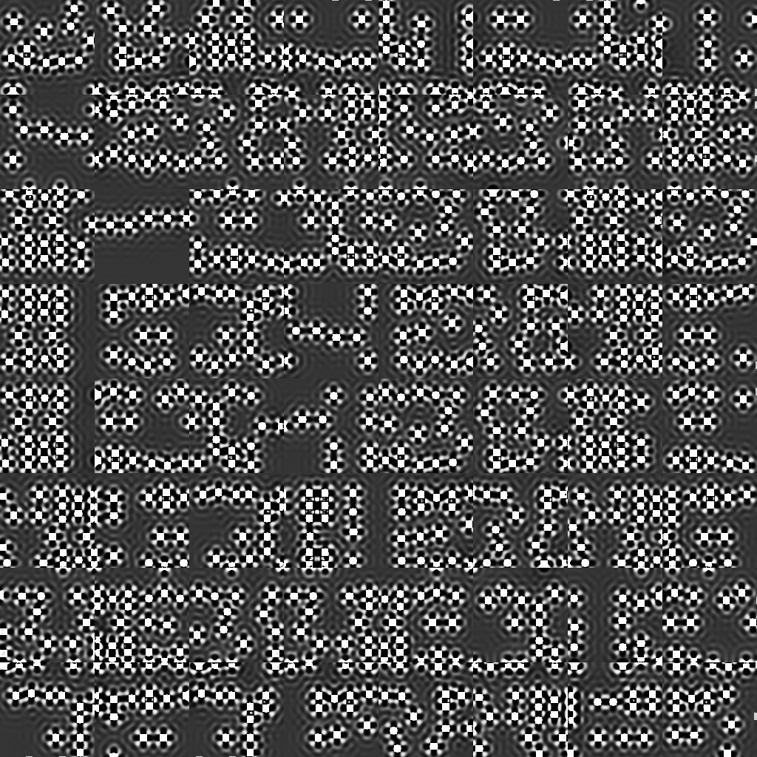
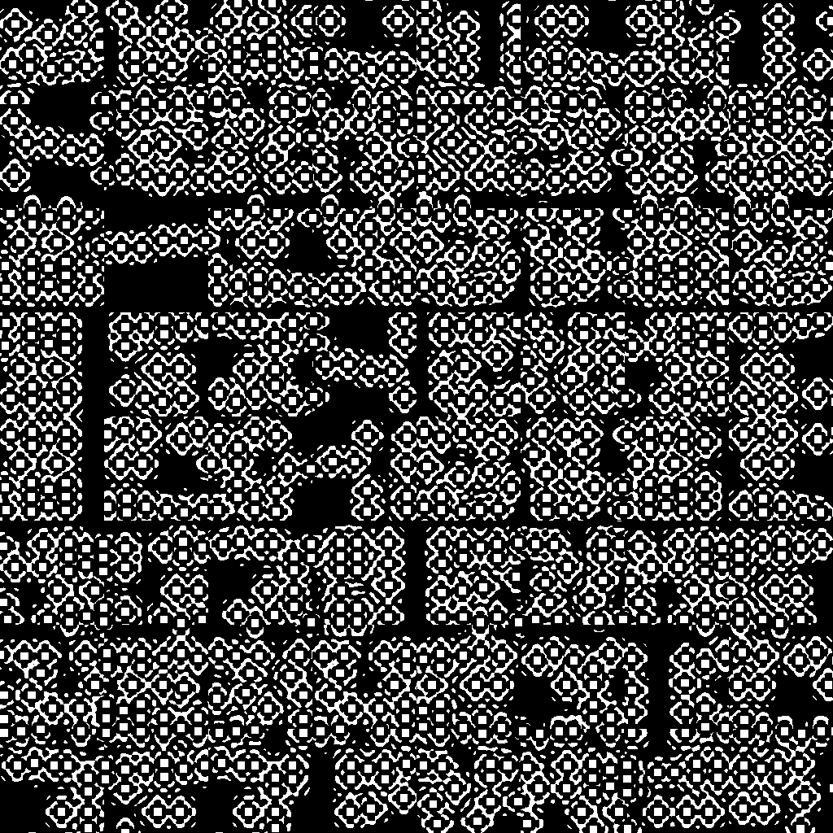
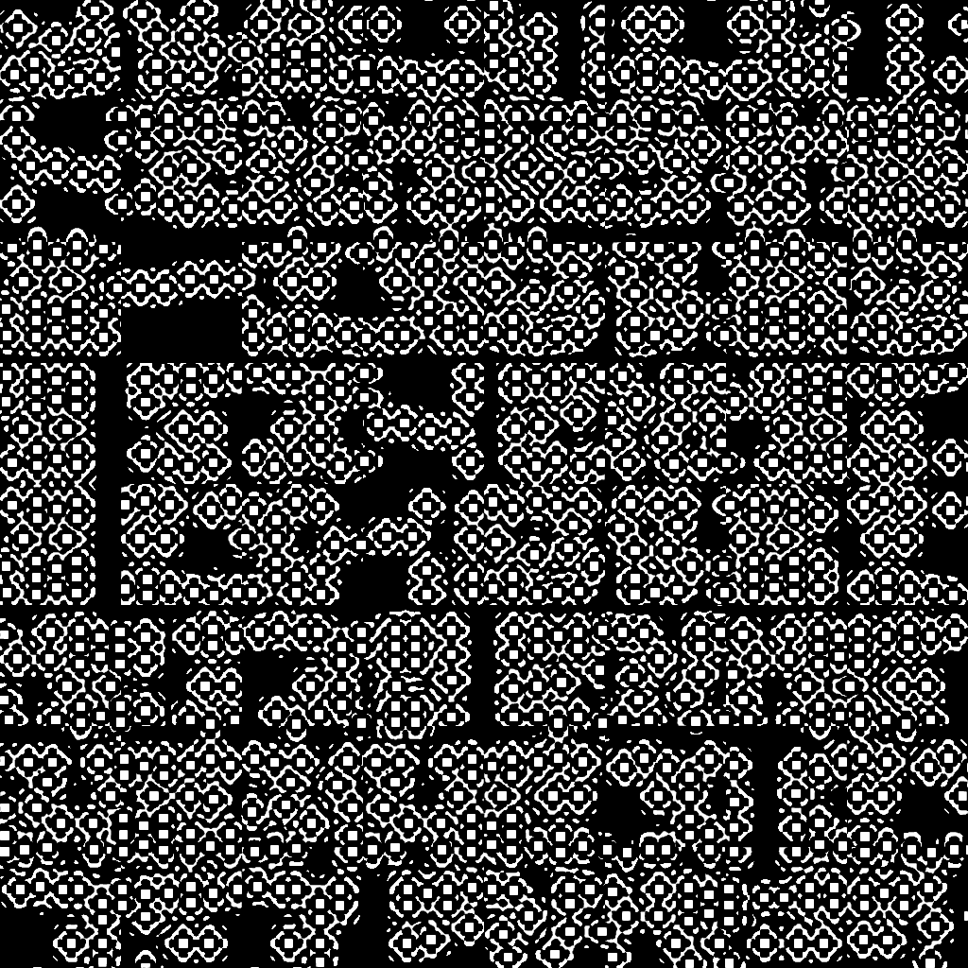
Contact 的全局 mask 结果
所有图像均为 1024 × 1024，按同一灰度范围 0..1 显示
原始 target
CTM 灰度 mask
CTM 二值 mask
LSM 灰度 mask
CTM 最佳轮：99 LSM 最佳轮：74
最终全局 mask 只回拼 Core；各块独立保存的 Guard / Halo 不参与 mask 拼接
14
Notes:
数据来源：result/full_chip_ctm/contact_1_0_only_1024/config_used.yaml、summary.csv、history.csv、imaging_comparison/metrics.csv 和 sampling.csv。
数据来源：result/full_chip_lsm/contact_1_0_only_1024/config_used.yaml、summary.csv、history.csv、imaging_comparison/metrics.csv 和 sampling.csv。
LSM图来自最佳轮lsm_mask，不用末轮替代。

Slide 15
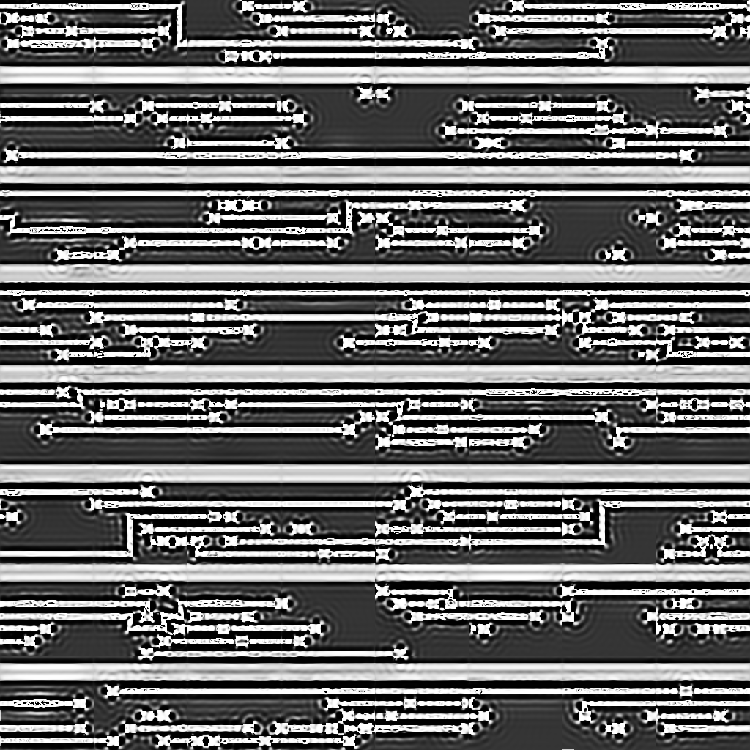
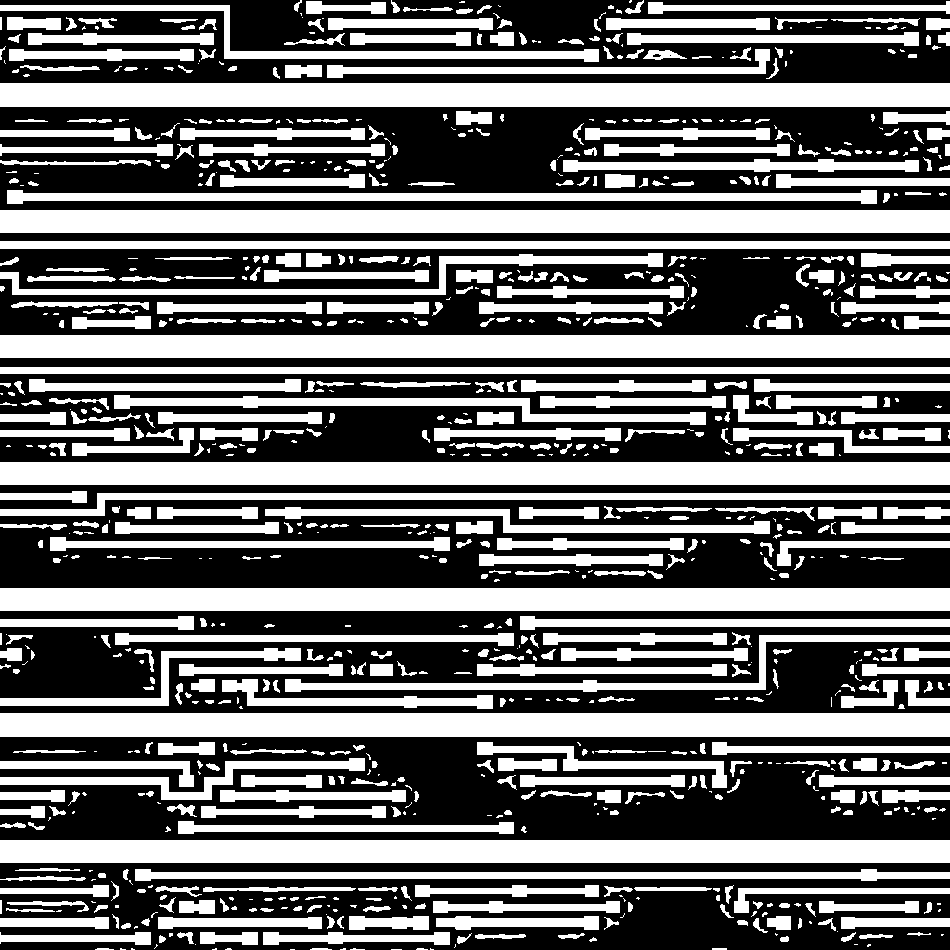

Metal 的全局 mask 结果
所有图像均为 1024 × 1024，按同一灰度范围 0..1 显示
原始 target
CTM 灰度 mask
CTM 二值 mask
LSM 灰度 mask
CTM 最佳轮：100 LSM 最佳轮：95
最终全局 mask 只回拼 Core；各块独立保存的 Guard / Halo 不参与 mask 拼接
15
Notes:
数据来源：result/full_chip_ctm/metal_3_0_only_1024/config_used.yaml、summary.csv、history.csv、imaging_comparison/metrics.csv 和 sampling.csv。
数据来源：result/full_chip_lsm/metal_3_0_only_1024/config_used.yaml、summary.csv、history.csv、imaging_comparison/metrics.csv 和 sampling.csv。
LSM图来自最佳轮lsm_mask，不用末轮替代。

Slide 16
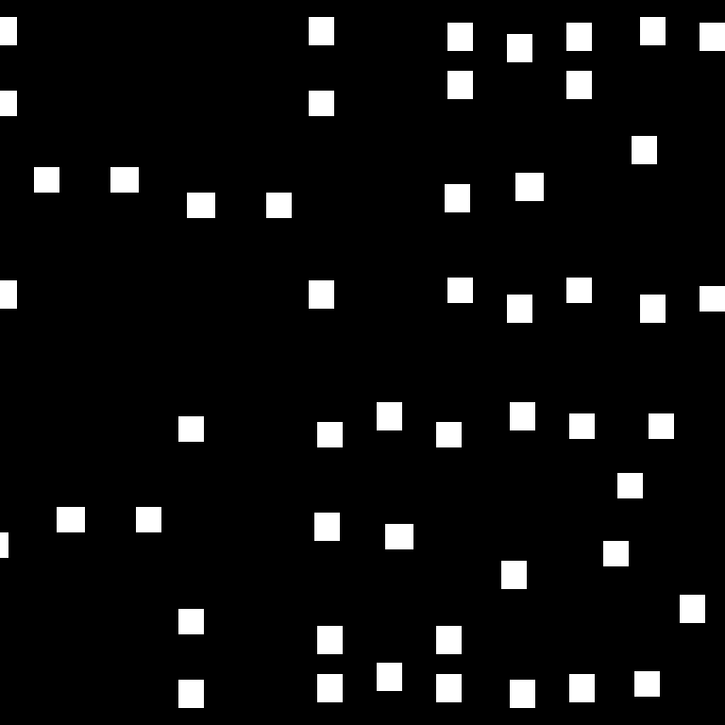
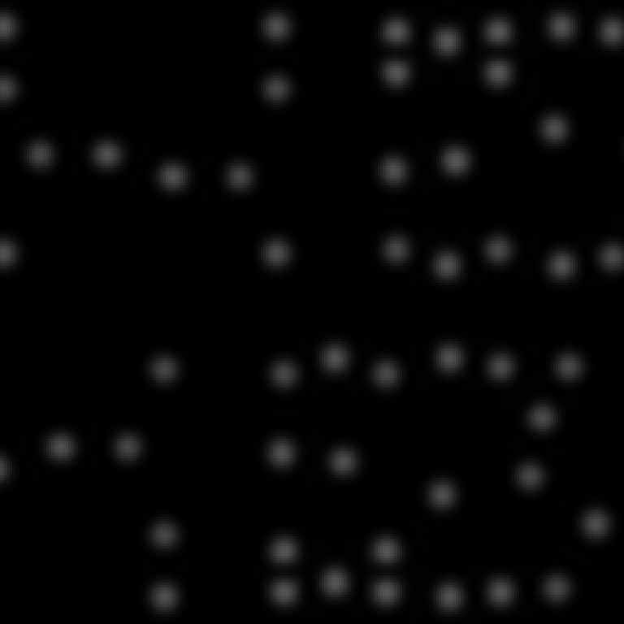
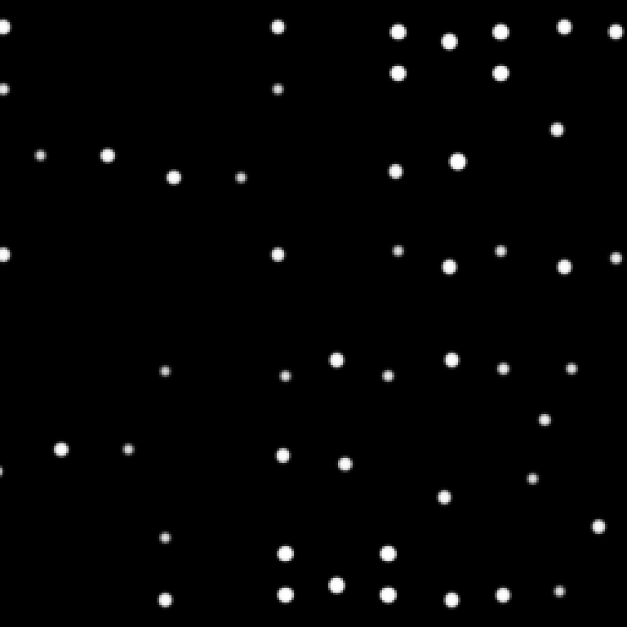
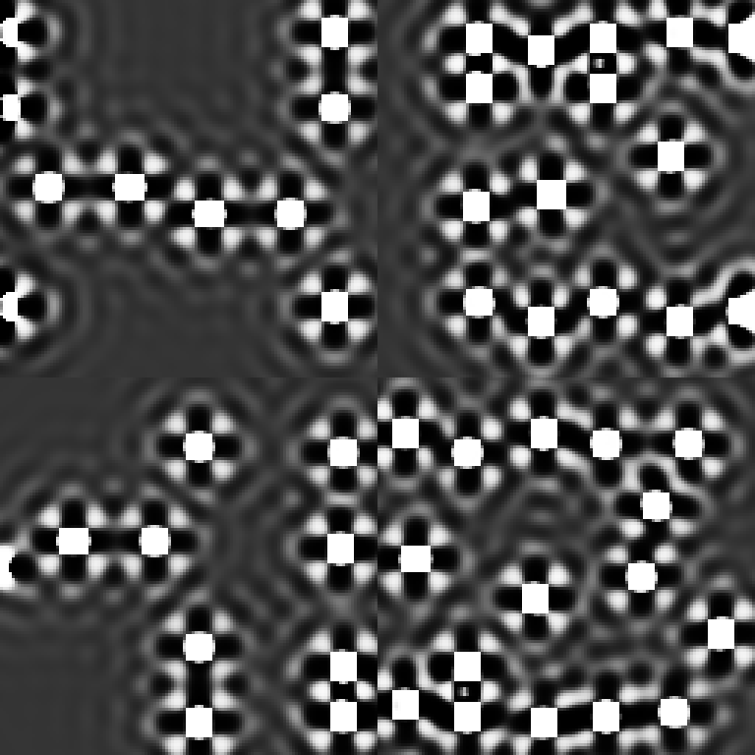
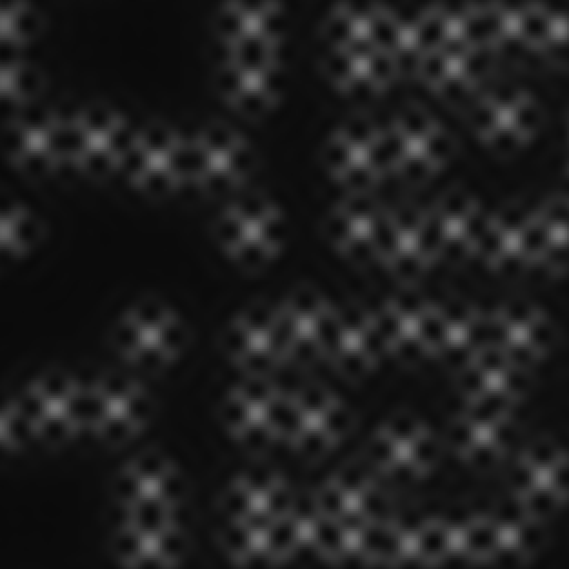
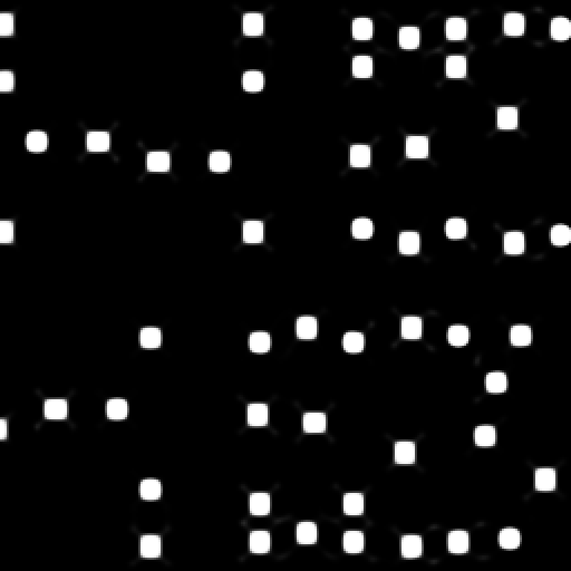
Contact 的 CTM 局部成像对比
中心窗口：y[384,640) × x[384,640)，显示范围统一为 0..1
mask
空中像 AI
连续显影 WI
全局 Core 拼回 PE
原始 target
未优化
51,581.43
CTM 优化后
3,799.93
CTM 最佳轮
相对原始下降 92.63%
成像方式：256 × 256 局部光学模型，各 Micro 成像后只拼 Core
16
Notes:
数据来源：result/full_chip_ctm/contact_1_0_only_1024/config_used.yaml、summary.csv、history.csv、imaging_comparison/metrics.csv 和 sampling.csv。
图由保存TXT矩阵逐像素转换。AI/WI来自256×256局部成像后Core回拼，未重做1024全图光学初始化。ROI只用于视觉展示，右侧PE为整图Core拼回统计。

Slide 17
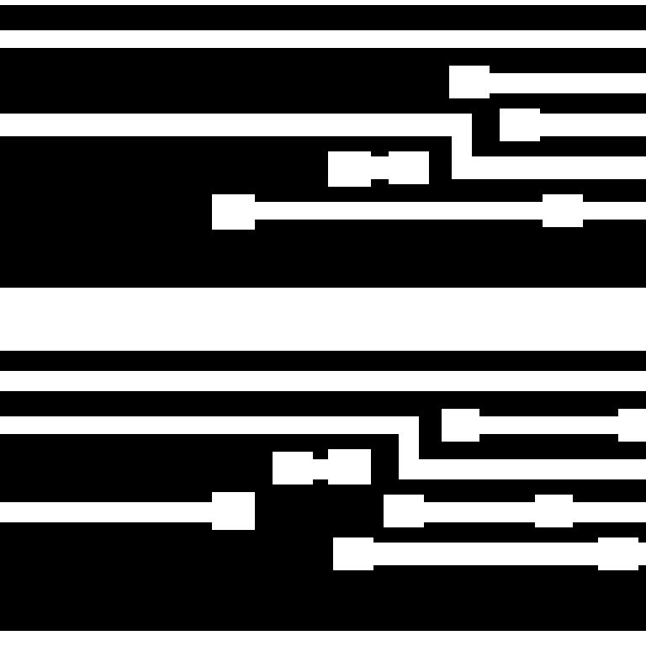
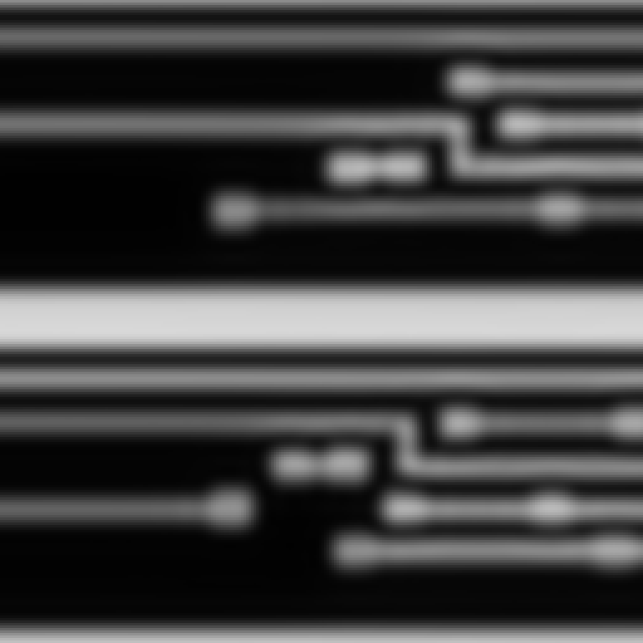
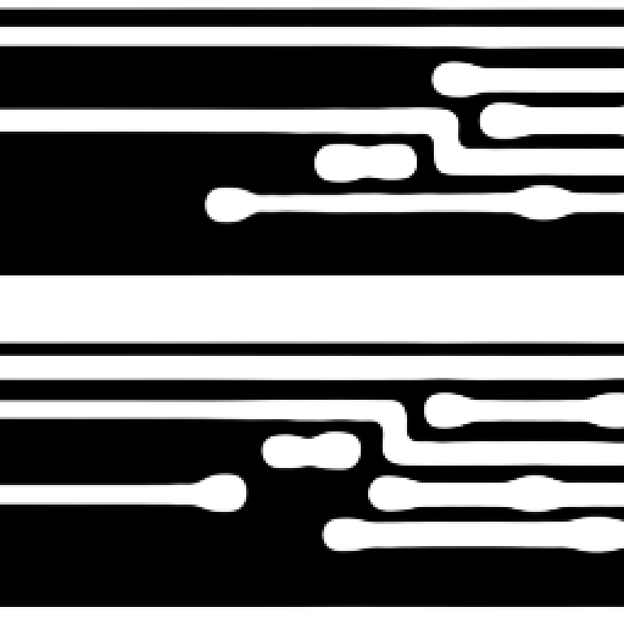
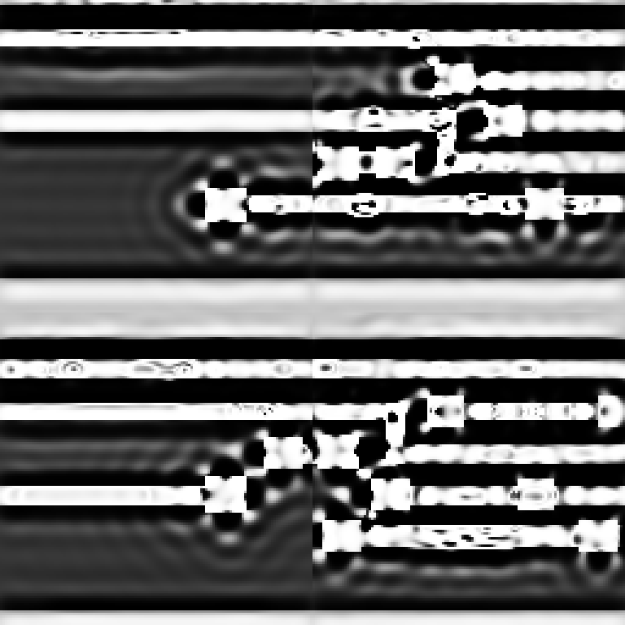
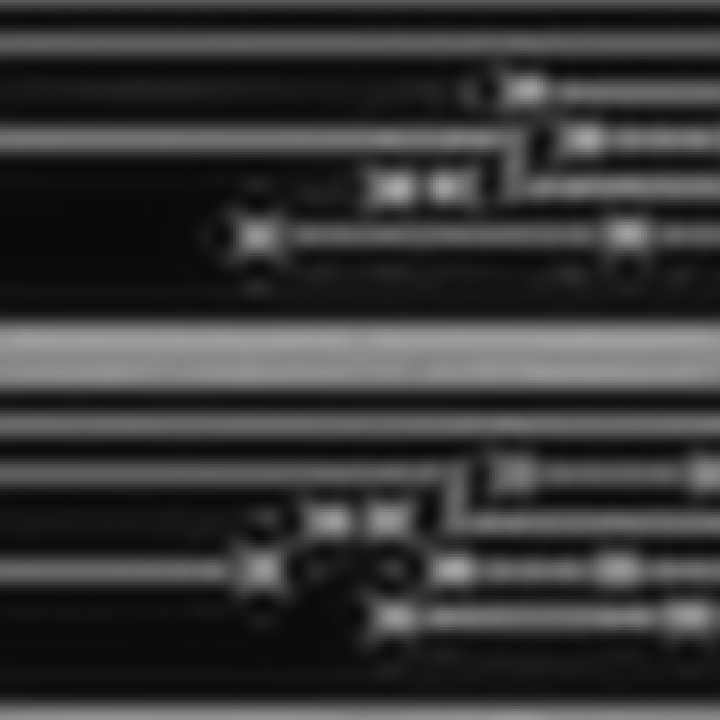
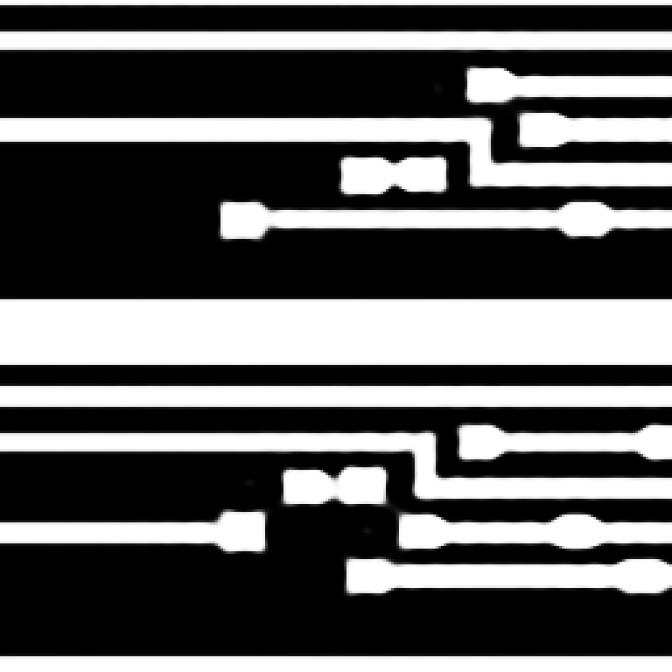
Metal 的 CTM 局部成像对比
中心窗口：y[384,640) × x[384,640)，显示范围统一为 0..1
mask
空中像 AI
连续显影 WI
全局 Core 拼回 PE
原始 target
未优化
48,466.56
CTM 优化后
2,350.92
CTM 最佳轮
相对原始下降 95.15%
成像方式：256 × 256 局部光学模型，各 Micro 成像后只拼 Core
17
Notes:
数据来源：result/full_chip_ctm/metal_3_0_only_1024/config_used.yaml、summary.csv、history.csv、imaging_comparison/metrics.csv 和 sampling.csv。
图由保存TXT矩阵逐像素转换。AI/WI来自256×256局部成像后Core回拼，未重做1024全图光学初始化。ROI只用于视觉展示，右侧PE为整图Core拼回统计。

Slide 18
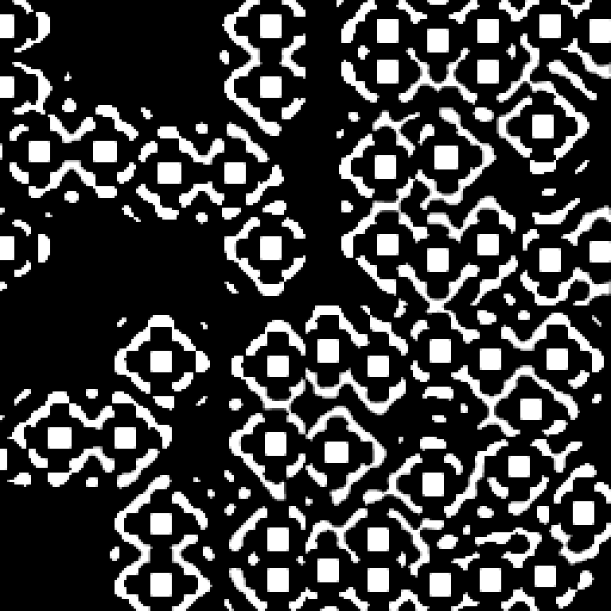
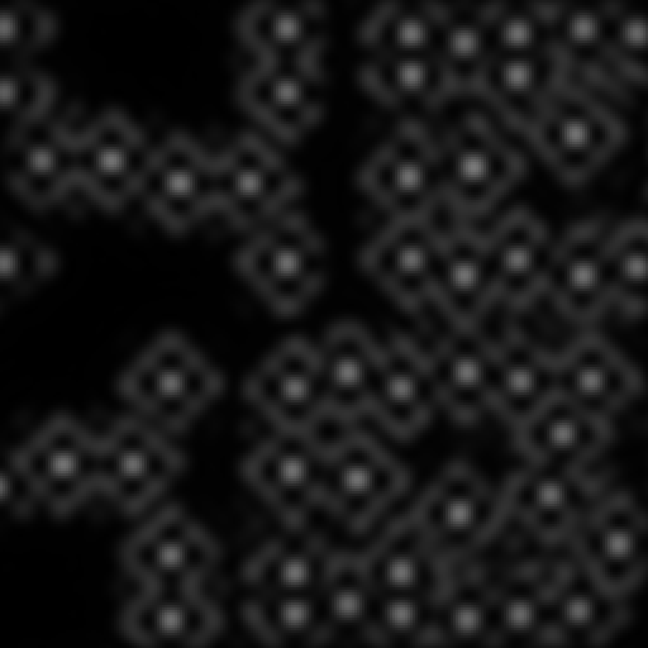
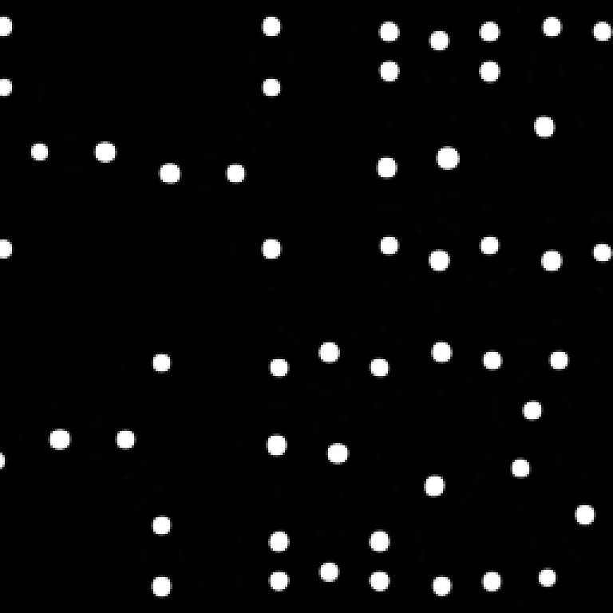
Contact 的 LSM 局部成像对比
中心窗口：y[384,640) × x[384,640)，显示范围统一为 0..1
mask
空中像 AI
连续显影 WI
全局 Core 拼回 PE
原始 target
未优化
51,581.43
LSM 优化后
27,901.22
LSM 最佳轮
相对原始下降 45.91%
成像方式：256 × 256 局部光学模型，各 Micro 成像后只拼 Core
18
Notes:
数据来源：result/full_chip_lsm/contact_1_0_only_1024/config_used.yaml、summary.csv、history.csv、imaging_comparison/metrics.csv 和 sampling.csv。
图由保存TXT矩阵逐像素转换。AI/WI来自256×256局部成像后Core回拼，未重做1024全图光学初始化。ROI只用于视觉展示，右侧PE为整图Core拼回统计。

Slide 19
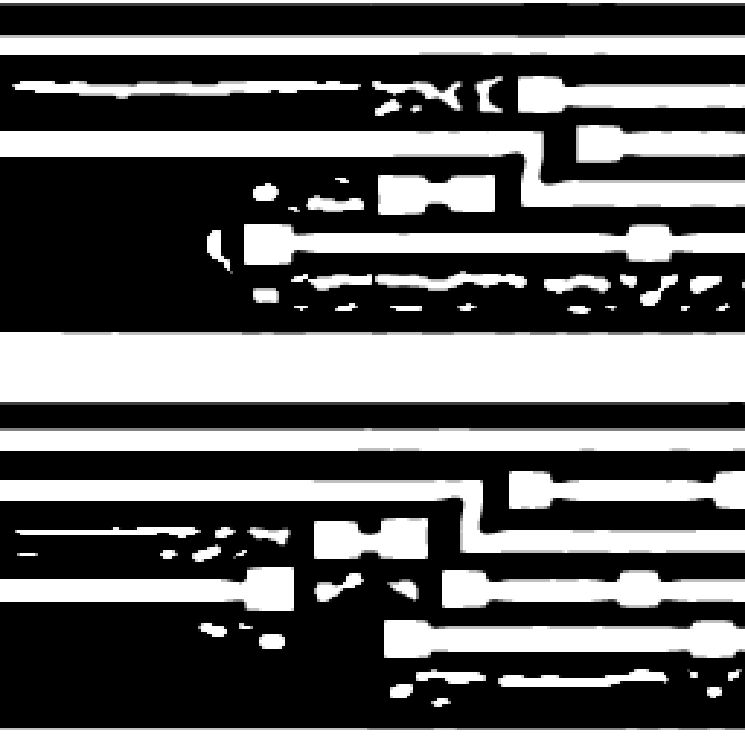
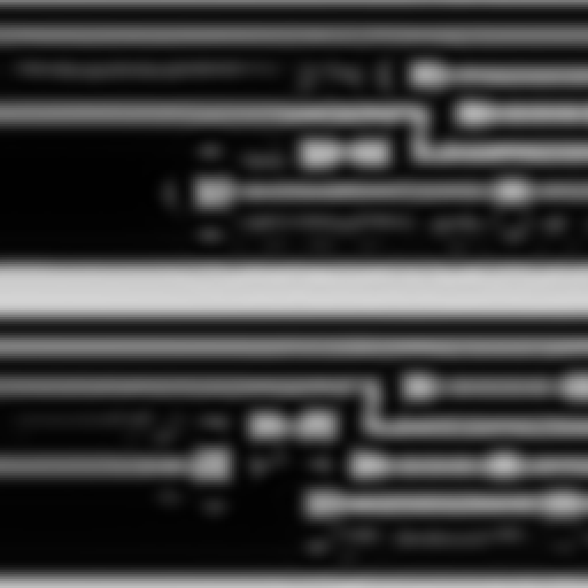
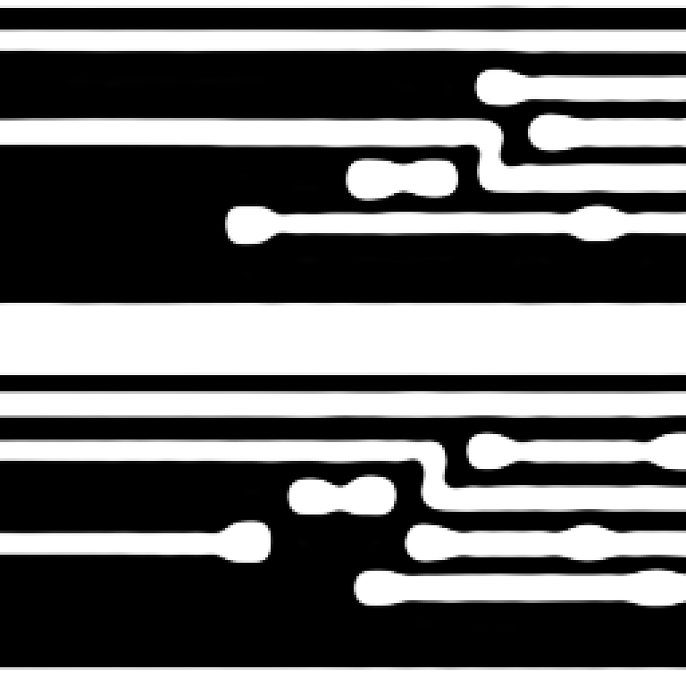
Metal 的 LSM 局部成像对比
中心窗口：y[384,640) × x[384,640)，显示范围统一为 0..1
mask
空中像 AI
连续显影 WI
全局 Core 拼回 PE
原始 target
未优化
48,466.56
LSM 优化后
28,892.21
LSM 最佳轮
相对原始下降 40.39%
成像方式：256 × 256 局部光学模型，各 Micro 成像后只拼 Core
19
Notes:
数据来源：result/full_chip_lsm/metal_3_0_only_1024/config_used.yaml、summary.csv、history.csv、imaging_comparison/metrics.csv 和 sampling.csv。
图由保存TXT矩阵逐像素转换。AI/WI来自256×256局部成像后Core回拼，未重做1024全图光学初始化。ROI只用于视觉展示，右侧PE为整图Core拼回统计。

Slide 20
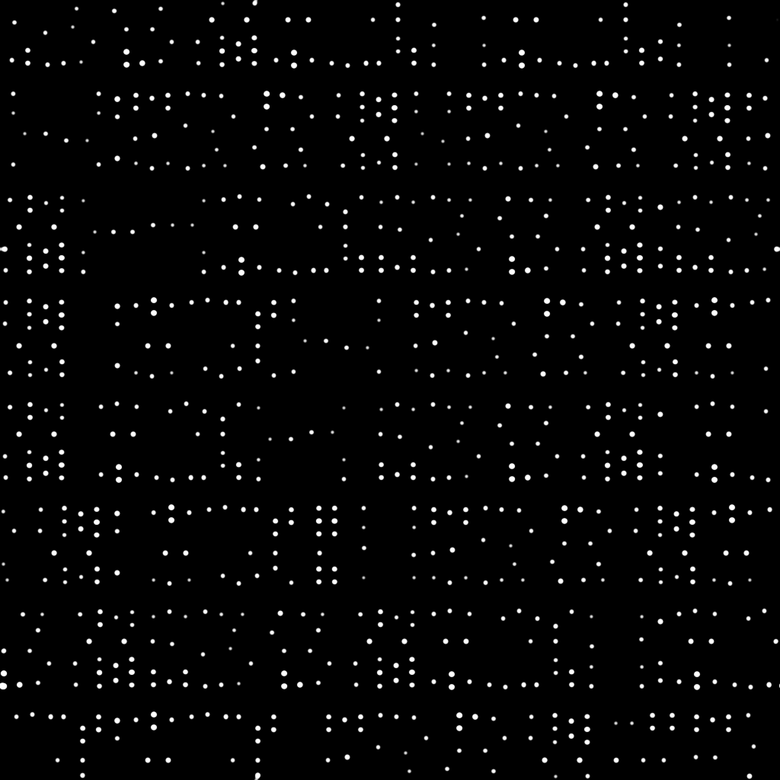
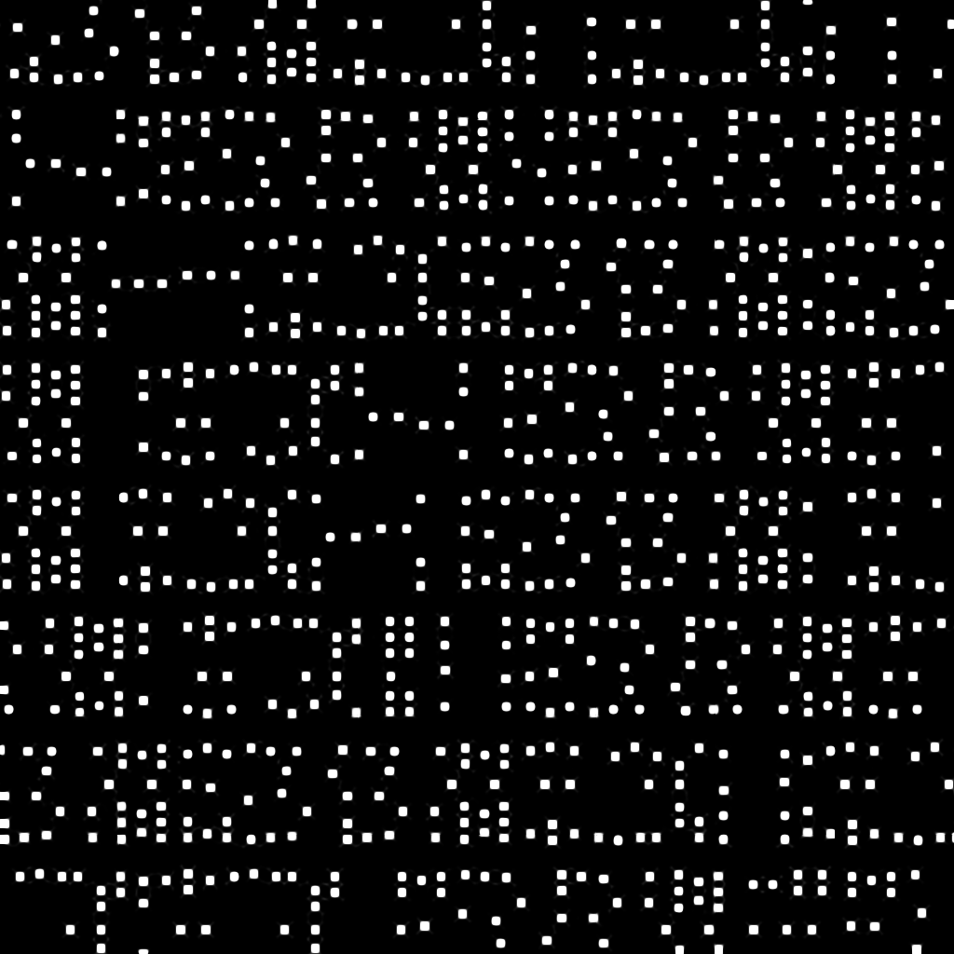
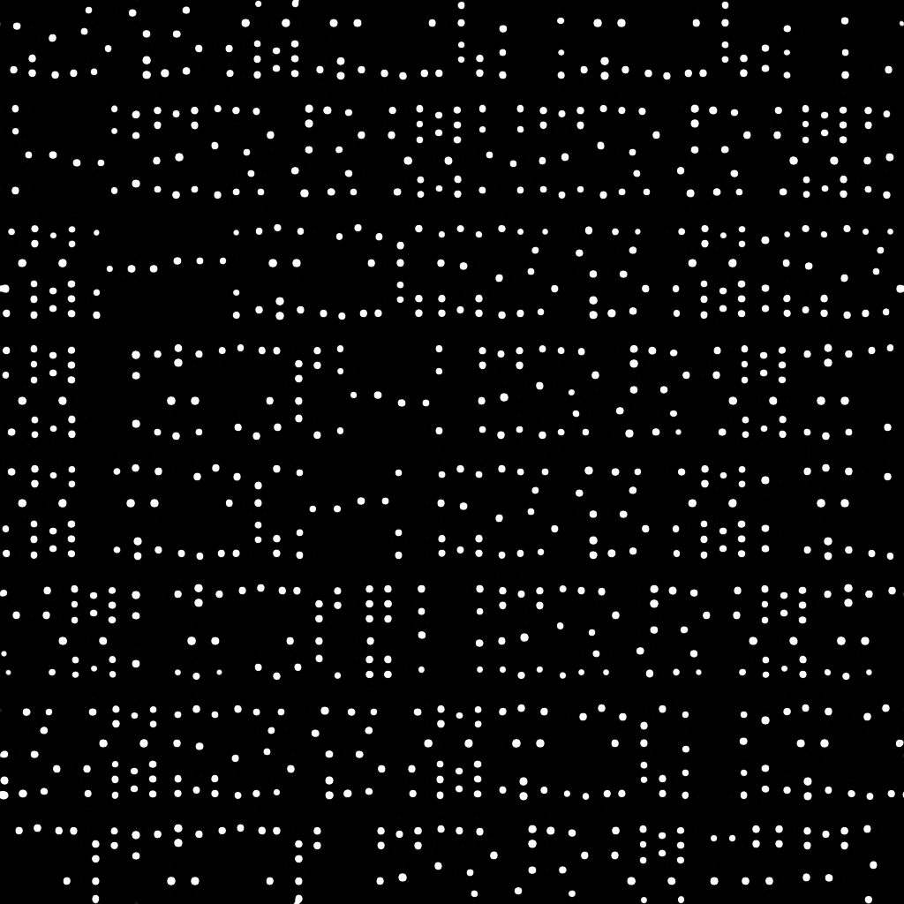
Contact 的 WI 全图对比
1024 × 1024 的 Core 回拼结果，显示连续显影灰度 0..1
原始 target
CTM 最佳轮
LSM 最佳轮
全图 PE = 51,581.43
全图 PE = 3,799.93
全图 PE = 27,901.22
灰度：黑色=0，白色=1；成像来自各 Micro 的局部状态，统一只回拼 Core
20
Notes:
数据来源：result/full_chip_ctm/contact_1_0_only_1024/config_used.yaml、summary.csv、history.csv、imaging_comparison/metrics.csv 和 sampling.csv。
数据来源：result/full_chip_lsm/contact_1_0_only_1024/config_used.yaml、summary.csv、history.csv、imaging_comparison/metrics.csv 和 sampling.csv。
WI独立对比，未做二值化。使用相同窗口和0..1灰度范围，全图PE显示在每幅图上方。

Slide 21
Contact 的 WI 局部放大对比
中心窗口 y[384,640) × x[384,640)，显示连续显影灰度 0..1
原始 target
CTM 最佳轮
LSM 最佳轮
全图 PE = 51,581.43
全图 PE = 3,799.93
全图 PE = 27,901.22
灰度：黑色=0，白色=1；成像来自各 Micro 的局部状态，统一只回拼 Core
21
Notes:
数据来源：result/full_chip_ctm/contact_1_0_only_1024/config_used.yaml、summary.csv、history.csv、imaging_comparison/metrics.csv 和 sampling.csv。
数据来源：result/full_chip_lsm/contact_1_0_only_1024/config_used.yaml、summary.csv、history.csv、imaging_comparison/metrics.csv 和 sampling.csv。
WI独立对比，未做二值化。使用相同窗口和0..1灰度范围，全图PE显示在每幅图上方。

Slide 22
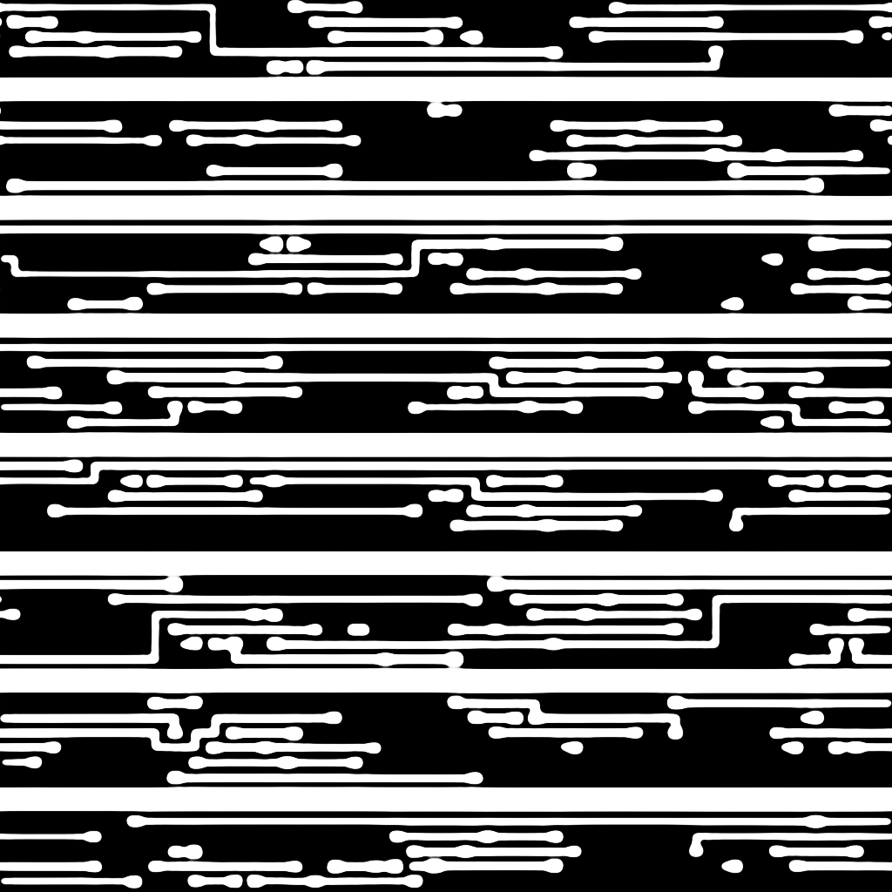


Metal 的 WI 全图对比
1024 × 1024 的 Core 回拼结果，显示连续显影灰度 0..1
原始 target
CTM 最佳轮
LSM 最佳轮
全图 PE = 48,466.56
全图 PE = 2,350.92
全图 PE = 28,892.21
灰度：黑色=0，白色=1；成像来自各 Micro 的局部状态，统一只回拼 Core
22
Notes:
数据来源：result/full_chip_ctm/metal_3_0_only_1024/config_used.yaml、summary.csv、history.csv、imaging_comparison/metrics.csv 和 sampling.csv。
数据来源：result/full_chip_lsm/metal_3_0_only_1024/config_used.yaml、summary.csv、history.csv、imaging_comparison/metrics.csv 和 sampling.csv。
WI独立对比，未做二值化。使用相同窗口和0..1灰度范围，全图PE显示在每幅图上方。

Slide 23
Metal 的 WI 局部放大对比
中心窗口 y[384,640) × x[384,640)，显示连续显影灰度 0..1
原始 target
CTM 最佳轮
LSM 最佳轮
全图 PE = 48,466.56
全图 PE = 2,350.92
全图 PE = 28,892.21
灰度：黑色=0，白色=1；成像来自各 Micro 的局部状态，统一只回拼 Core
23
Notes:
数据来源：result/full_chip_ctm/metal_3_0_only_1024/config_used.yaml、summary.csv、history.csv、imaging_comparison/metrics.csv 和 sampling.csv。
数据来源：result/full_chip_lsm/metal_3_0_only_1024/config_used.yaml、summary.csv、history.csv、imaging_comparison/metrics.csv 和 sampling.csv。
WI独立对比，未做二值化。使用相同窗口和0..1灰度范围，全图PE显示在每幅图上方。

Slide 24
CTM 的损失变化
纵轴使用 log₁₀(total loss)，展示早期振荡与后期下降
Contact
初始 55,452.97
最佳 3,836.87
最佳轮 99
Metal
初始 29,750.83
最佳 2,362.15
最佳轮 100
CTM total loss = Core PE + CEPT；这里的初始 loss 与原始 target 成像 PE 是不同输入
24
Notes:
数据来源：result/full_chip_ctm/contact_1_0_only_1024/config_used.yaml、summary.csv、history.csv、imaging_comparison/metrics.csv 和 sampling.csv。
数据来源：result/full_chip_ctm/metal_3_0_only_1024/config_used.yaml、summary.csv、history.csv、imaging_comparison/metrics.csv 和 sampling.csv。
图中每点为history.csv原始loss的log10值，保留全部0..100轮，未平滑。

Slide 25
LSM 的损失变化与最佳轮
输出总损失最低轮，保留末轮数据用于判断振荡
Contact：最佳第 74 轮
PE 8.60 + BG 4.85
CEPT 67.86
最佳 loss 81.31
末轮 loss 89.33
Metal：最佳第 95 轮
PE 13.95 + BG 5.36
CEPT 50.43
最佳 loss 69.75
末轮 loss 70.79
LSM total loss = 背景 PE + BG + CEPT；EPE 在这次实验中仅用于评价
25
Notes:
数据来源：result/full_chip_lsm/contact_1_0_only_1024/config_used.yaml、summary.csv、history.csv、imaging_comparison/metrics.csv 和 sampling.csv。
数据来源：result/full_chip_lsm/metal_3_0_only_1024/config_used.yaml、summary.csv、history.csv、imaging_comparison/metrics.csv 和 sampling.csv。
纵轴log10(loss)按history.csv逐点计算。LSM总loss含CoreGuard背景窗口，不能直接与CTM全Core PE比较。

Slide 26
相同成像口径下的结果汇总
使用各阶段最佳局部 mask 成像，将 WI 的 Core 拼回后统计全图 PE
版图 | 原始 target PE | CTM 灰度 PE | LSM 灰度 PE
Contact | 51,581.43 | 3,799.93 | 27,901.22
Metal | 48,466.56 | 2,350.92 | 28,892.21
CTM：Contact 下降 92.63%，Metal 下降 95.15%
LSM：Contact 下降 45.91%，Metal 下降 40.39%
本次 LSM 的全图 PE 高于 CTM
背景窗口目标的下降，不代表全图 PE 或主图 EPE 同步改善
各 Micro 独立局部状态成像后拼 Core，此结果不等同于拼回 mask 的全图重新成像
26
Notes:
来源：两种版图两个阶段的 imaging_comparison/metrics.csv。PE=(WI-T)^2逐像素求和。下降比例=1-阶段PE/原始targetPE。LSM虽降低自己背景目标，但全图PE高于CTM，这里如实保留。

Slide 27
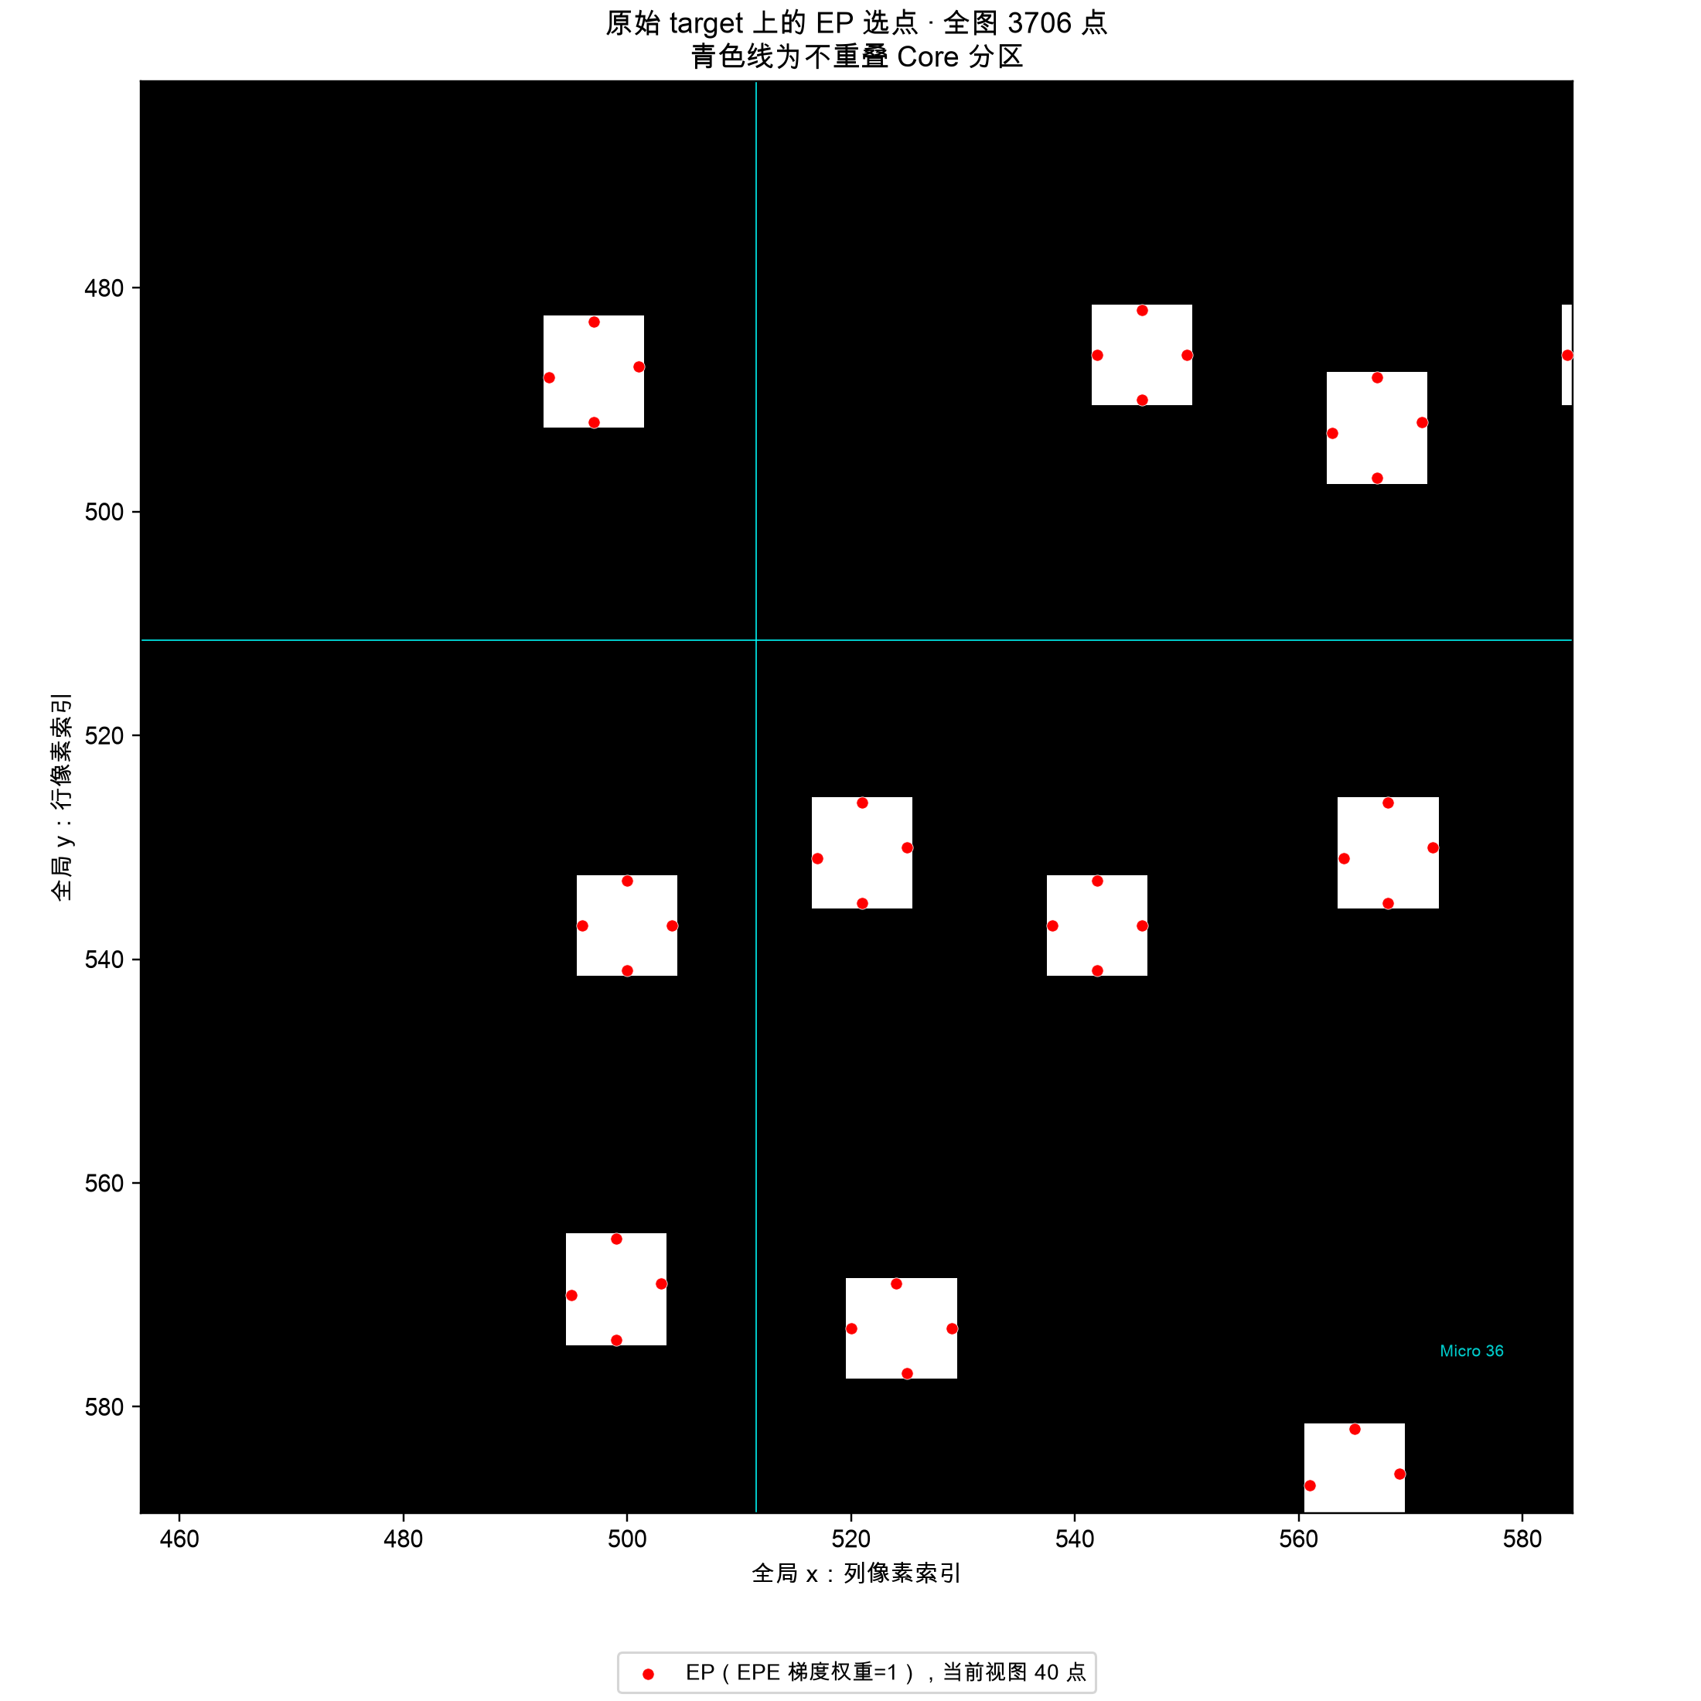
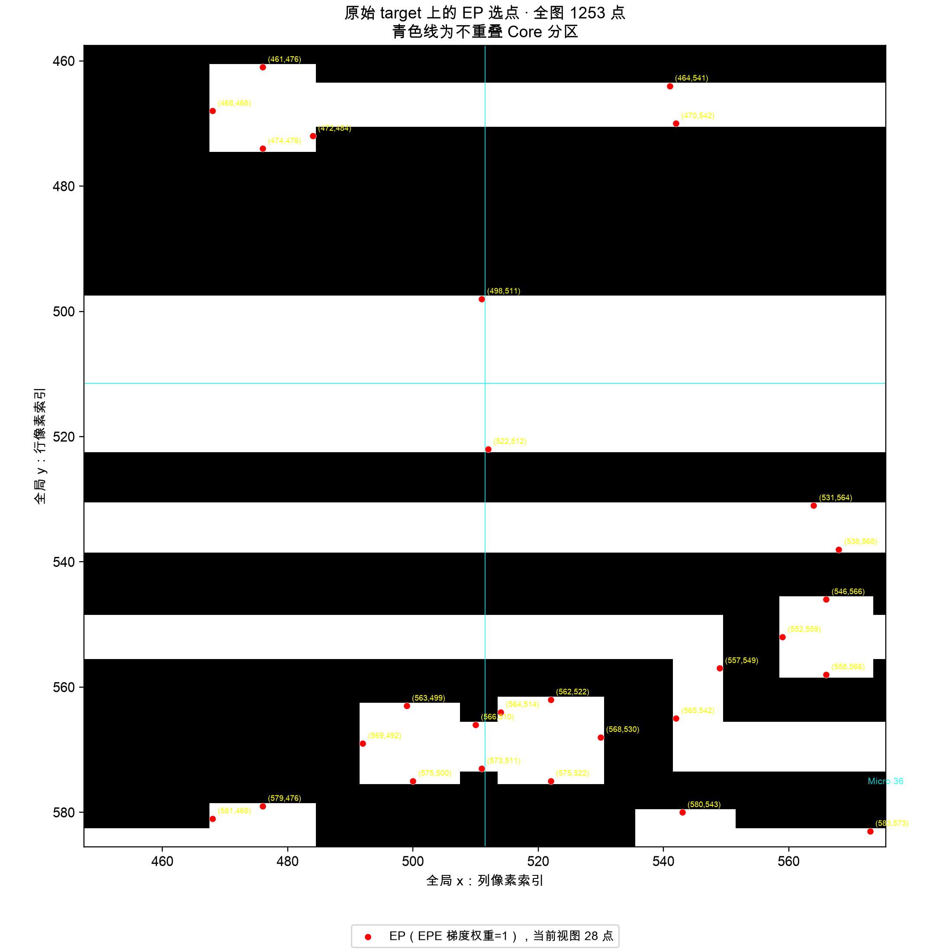
EP 点选取与逐点评价
EP 在原始 target 上选取，每个全局 EP 由所属 Core 统计一次
Contact：3706 个全局 EP
Metal：1253 个全局 EP
两份保存配置均记录 epe_sampling=contact；本次 EPE 权重为 0，EP 用于评价
27
Notes:
图源：两份 result/full_chip_lsm/.../ep_points_zoom.png。统计来自ep_epe.csv。当前保存配置两份epe_sampling均为contact，不能把Metal样本标成select_eps_others；Metal选点策略需另行复核。当前源码Contact走select_eps_via(0)并筛四边中点，Metal分支走select_eps_others。

Slide 28
EPE 评价公式与最佳轮统计
绝对 EPE 用于报告，平方 EPE 的近似梯度用于可选优化驱动
e_p ≈ |I(p) − τ| / |∇_nm I(p)|
物理斜率按 8 nm / px 计算，因此 e_p 的单位为 nm
全局唯一 EP | 均值 / nm | 中位数 / nm | P95 / nm
Contact | 7.68 | 1.40 | 5.22
Metal | 33.36 | 6.94 | 11.12
可选驱动：L_sq = Σ_p w_p (I_p − τ)² · dx² / G_p²
平方驱动冻结像素斜率 G_p，不包含斜率随 mask 的导数；本次未启用 EPE 优化
28
Notes:
源码：Loss::evaluate_epe 和 Gradient::epe_gradient。统计来源ep_epe.csv，经NumPy重算mean/median/p95/max，与history最佳轮core_epe_mean_nm一致。EPE为单点光强残差/斜率近似，不是沿法向寻找阈值轮廓的精确距离；斜率接近零时可能产生很大值。

Slide 29
梯度融合与 CEPT 的接缝对照
补充实验：Metal，4×4 Micro，Halo=128，Guard=30，100 次 CTM 更新
融合 / CEPT | 重叠 mask RMSE | 前景接缝 MAE | Core PE
关闭 / 关闭 | 0.18765 | 0.06509 | 2,377.79
开启 / 关闭 | 0.15103 | 0.06388 | 2,378.56
关闭 / 开启 | 0.00589 | 0.10640 | 2,396.76
开启 / 开启 | 0.00459 | 0.10662 | 2,409.39
同时开启后，重叠区域 RMSE 下降约 97.55%
CEPT 减少同一位置的表示差异，但不能保证相邻 Core 接缝更平滑
这组对照使用不同分区与融合模式，仅用于解释边界约束的作用
29
Notes:
来源：result/ctm_boundary_ablation/metal_4x4_100/metrics.csv。只引用snapshot=final的4组。相同初始化与数据项，Linear融合0.5/0.5，CEPT权重1。主展示的8×8结果使用Average，此对照不混入主结果。重叠RMSE比较同位置Guard/Core，前景接缝MAE比较最终相邻Core像素。

Slide 30
当前结果与后续实验方向
已有结果支持的结论，与仍需验证的问题分别列出
已经完成
两种 1024 × 1024 版图完成 CTM 与 LSM 各 100 次更新
实现四邻域 Guard 协调、梯度融合及最佳轮统一回拼
CTM 在统一成像口径下明显降低全图 PE
后续验证
为 LSM 加入主图 EPE 驱动，比较 PE / EPE / 背景惩罚的权重
复核 Metal 的 EP 选点配置，分别观察均值与异常点
从最终拼回 mask 重提取 Halo，对接缝成像和制造规则进行验证
30
Notes:
结论依据本演示引用的真实CSV和当前源码；没有串行基线，不能宣称加速倍数。当前成像是局部独立mask的Core回拼，并非1024整图重新成像。建议后续实验不是当前已完成实现。

